Slide 1
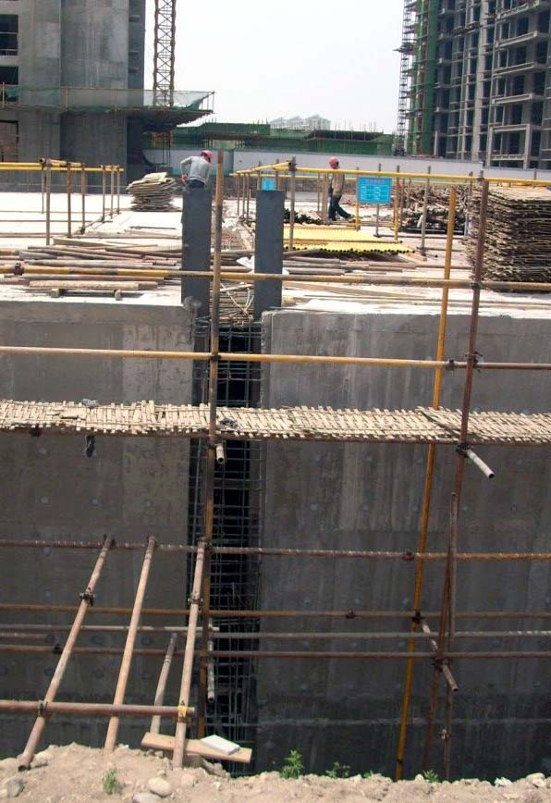
后浇带的设置
后浇带是防止因温度变化和砼收缩导致结构产生裂缝的有效措施。后浇带的间距由设计确定,一般为30m，后浇带的保留时间一般为40d，最少应为28d，后浇带宽度一般为70～100cm，后浇带处的钢筋不宜断开。
地下室后浇带
的留设
平接式 企口式 台阶式

Slide 2
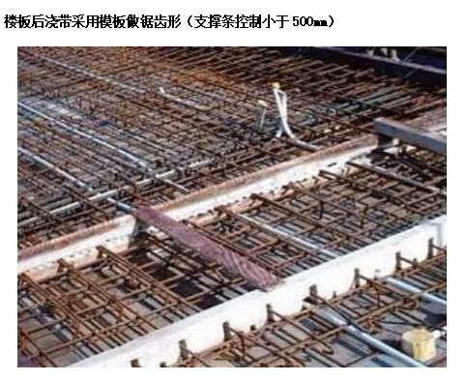

Slide 3
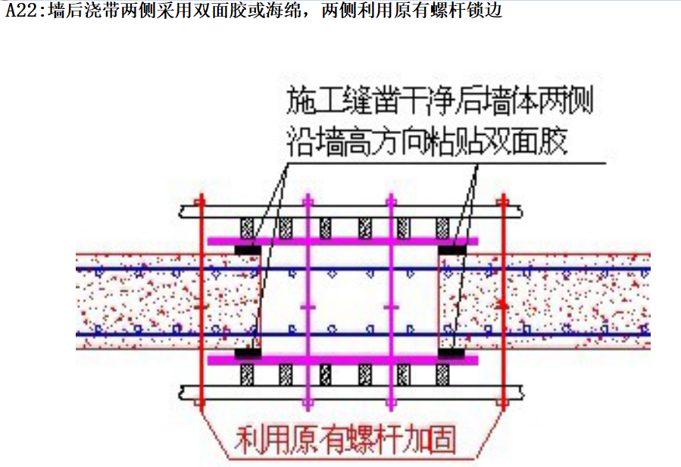

Slide 4
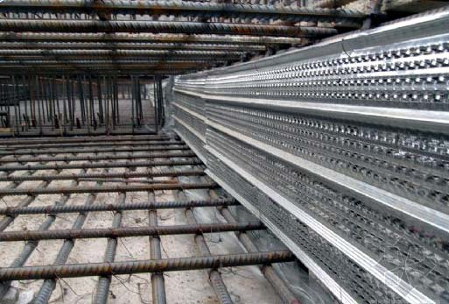
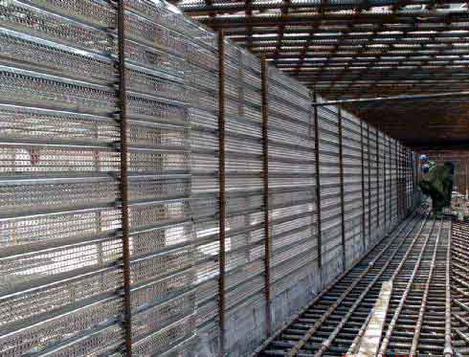
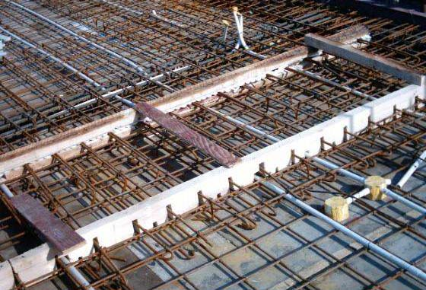
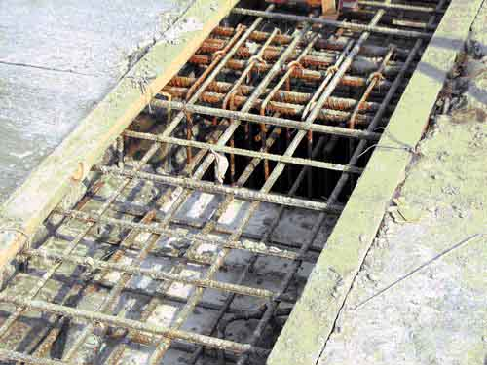
快易收口网
底板后浇带采用
快易收口网留设
快易收口网
楼面板后浇带
的留设
钢筋不宜断开

